Slide 1
Suni Tohumlama
Tohumlama bölgesi
Vajinal tohumlama:
Basit gereçlerle yapılabilir (katater)
Taze sperma ile suni tohumlama için uygundur
Gebelik başarısı ~50%

Slide 2
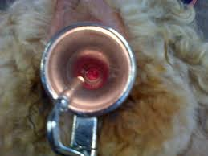
Suni Tohumlama
Tohumlama bölgesi
Servikal tohumlama:
Basit gereçlerle yapılabilir (katater ve spekulum)
Taze, soğutulmuş ve dondurulmuş sperma ile suni tohumlama için uygundur
Gebelik başarısı 50-70%

Slide 3
Suni Tohumlama
Tohumlama bölgesi
Trans-servikal Intra-uterin suni tohumlama:
Komplike gereçler gerektirir (katater, spekulum, forseps ve tecrübeli bir uygulayıcı)
Taze, soğutulmuş ve dondurulmuş sperma için uygundur.
Gebelik başarısı 70-80%

Slide 4
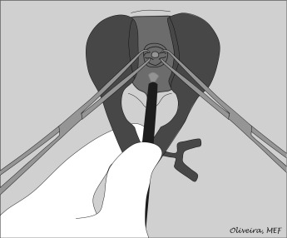
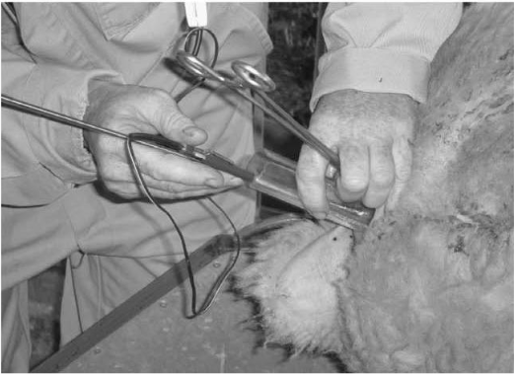
Trans-servikal Intra-uterin Suni Tohumlama

Slide 5
Suni Tohumlama
Tohumlama bölgesi
Laparoskopik-Intrauterin suni tohumlama:
Çok komplike gereç ve protokollerin kullanımını gerektirir (anastezi-analjezi, laparoskopi ekipmanı, tecrübeli bir uygulayıcı)
Taze, soğutulmuş ve dondurulmuş sperma için uygundur.
Gebelik başarısı >80%

Slide 6
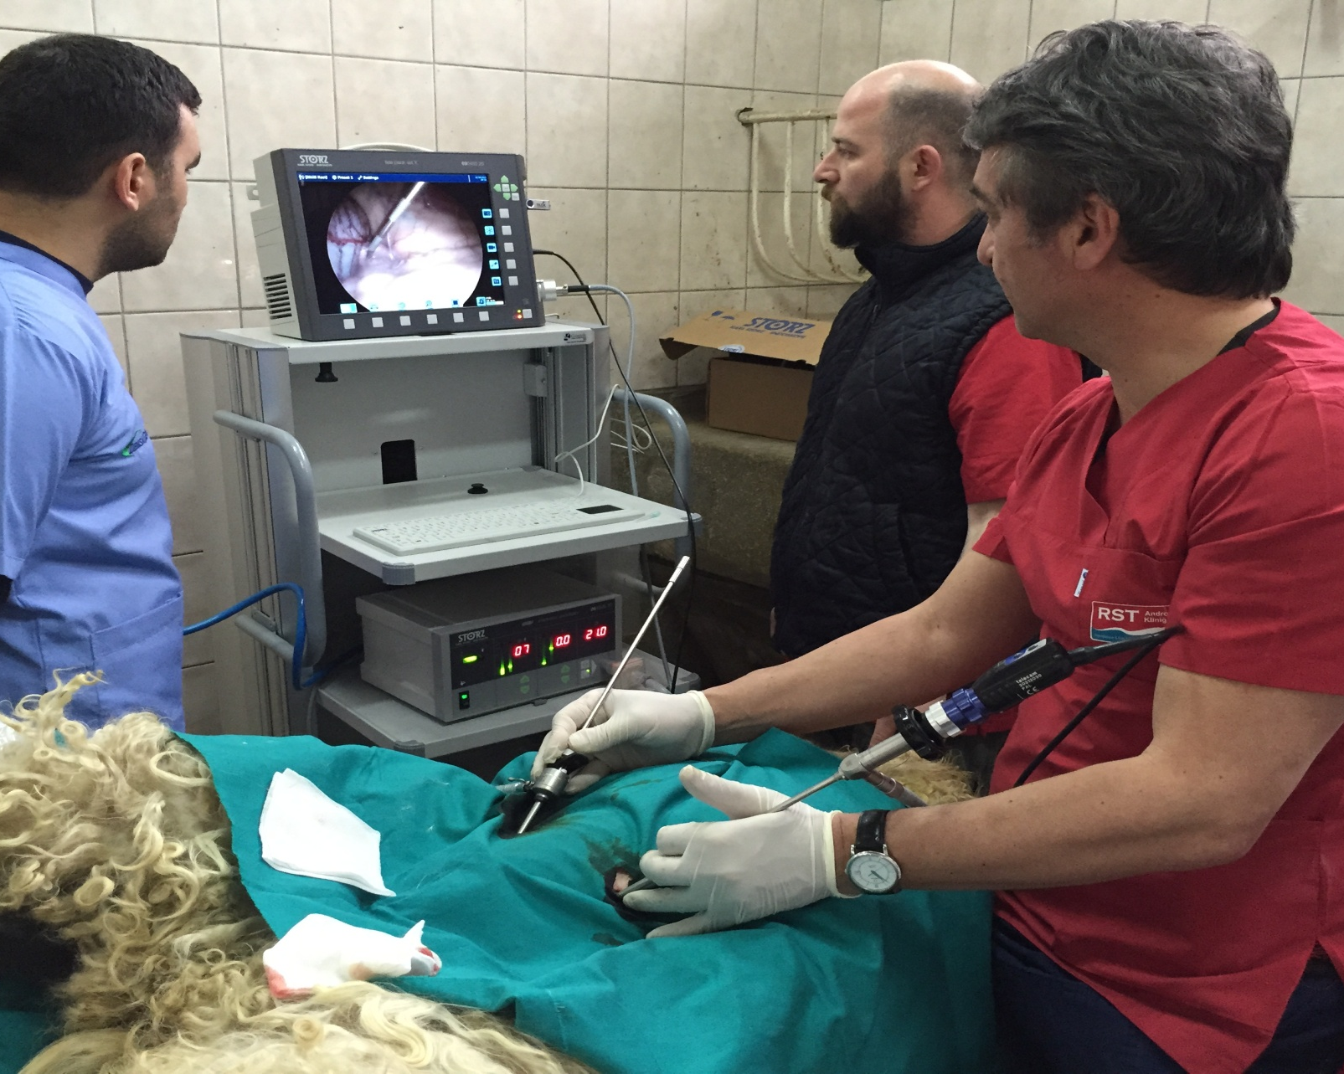
Laparoskopik-Intrauterin suni tohumlama

Slide 7
Uygun Tohumlama Zamanı
Koyun
Östrus süresi | 30-36 saat
Ovulasyon zamanı | Östrus başlangıcından sonraki 24-30 saat arası
Sperm fertil yaşam süresi | 30-48 saat
Ovum fertil yaşam süresi | 16-24 saat
Uygun tohumlama zamanı | Östrusun başlangıcından sonraki 16-24. saatler arası
Tohumlama yöntemi | Spekulum Yöntemi
Spermanın bırakıldığı yer | Cervix Uteri
Tohumlama yöntemi | Laparoskopik Yöntem
Spermanın bırakıldığı yer | Corpus Uteri

Slide 8
Uygun Tohumlama Zamanı
Keçi
Östrus süresi | 36-48 saat
Ovulasyon zamanı | Östrus başlangıcından sonraki 30-36 saat arası
Sperm fertil yaşam süresi | 30-48 saat
Ovum fertil yaşam süresi | 16-24 saat
Uygun tohumlama zamanı | Östrusun başlangıcından sonraki 16-24. saatler arası
Tohumlama yöntemi | Spekulum Yöntemi
Spermanın bırakıldığı yer | Cervix Uteri
Tohumlama yöntemi | Laparoskopik Yöntem
Spermanın bırakıldığı yer | Corpus Uteri

Slide 9
Dikkat edilmesi gerekenler
Sperma ne kadar zarar gördüyse, tohumlama bölgesi o kadar daha derin seçilmelidir.
Sperma ne kadar zarar gördüyse tohumlama zamanı o kadar ovulasyona yakın olmalıdır.

